Slide 1











Velkommen
Informationsmøde om Helhedsplanen
og projektet Fra Havn til Strand

Slide 2
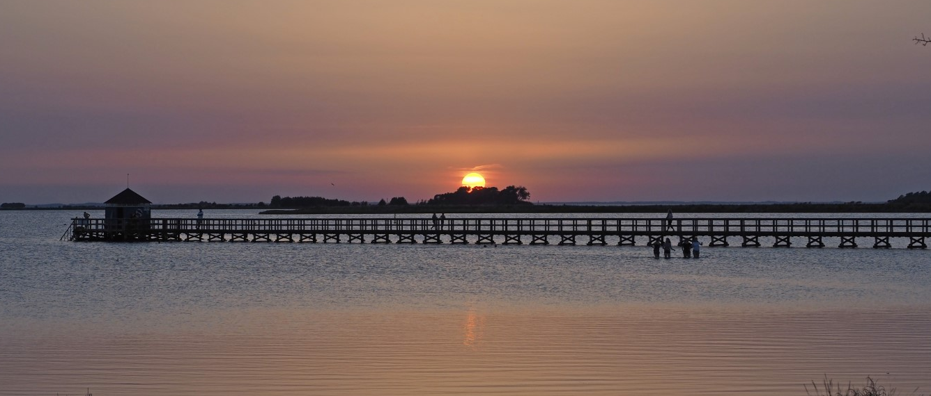
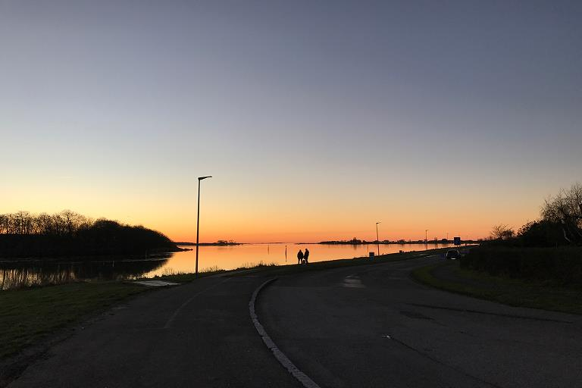
Program
1. Velkommen
2. Helhedsplanen
3. Spørgsmål
4. Fra Havn til Strand
5. Spørgsmål
6. Tak for i dag

Slide 3
Rammerne for helhedsplanen
Helhedsplanen er en invitation til dialog med borgere, myndigheder,
interessenter og investorer.
Nakskov 2030 kan ikke realisere alle elementer i planen.
Ambitionen er fortsat, at offentlige og filantropiske investeringer skal være med til at skabe grundlag for private investeringer.

Slide 4
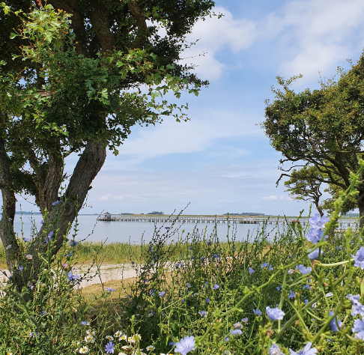
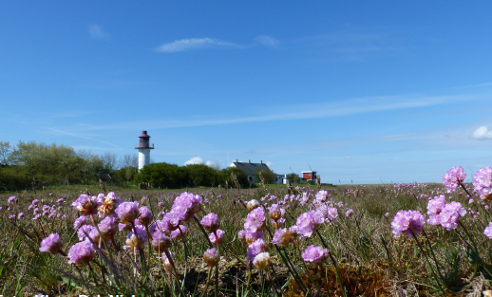
De næste skridt
Følgende fire anbefalinger prioriteres i forhold til at realisere planen:
Hestehovedet
Formidling
Projekt Fra Havn til Strand
Følgende skal ikke prioriteres men der bakkes op:
Anløbsbroer
Fjordbus
Helhedsplaner – Tårs og Langø

Slide 5
GRUNDLAG FOR STRATEGI OG ANBEFALINGER
Fase 1: Indledende kortlægning og analyse
Læring og konklusioner:
Landskabet: Mange ufortalte fortællinger om geologi og kulturhistorie
Restriktionerne: Mange beskyttelsesforanstaltninger: Natura 2000-område , strandbeskyttelseslinjen og kystnærhedszone, §3-beskyttede naturområder (jf. Naturbeskyttelsesloven), herunder bl.a. søer, vandløb, enge, moser og strandenge og områder med fredskov. I tillæg hertil er flere områder omkring fjorden underlagt beskyttelse gennem fredninger, som fortidsminder og kulturarv.
Klimaet: Nakskov Fjord vil fremadrettet være underlagt store udfordringer fra flere kilder. Baglandet i de lavtliggende områder vil få udfordringer med både grundvandsstigninger og ekstremnedbør. Hertil kommer truslen fra havet ved stormfloder.
Brugerne:
A. Turisterne og gæsterne er primært : Familier, Naturelskere, Kultur- og historieinteresserede samt vandsportentusiaster
B. Lokale: Faciliteterne er flere steder i dårlig stand og savner vedligeholdelse
Samlet:
Et område med en fantastisk historie med mange ufortalte fortællinger som ikke er formidlet og med mange restriktioner.

Slide 6
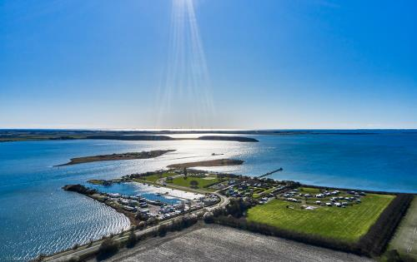
Fase 2: Vurdering og udvælgelse af potentialer
Der har været afholdt:
To borgermøder med samlet over 150 deltagere
Fem workshops:
En med brugerrådet for Nakskov Fjord
En for hver af temaerne:
* Kulturhistorie
* Friluftsliv
* Vandsport
* Overnatning

Slide 7
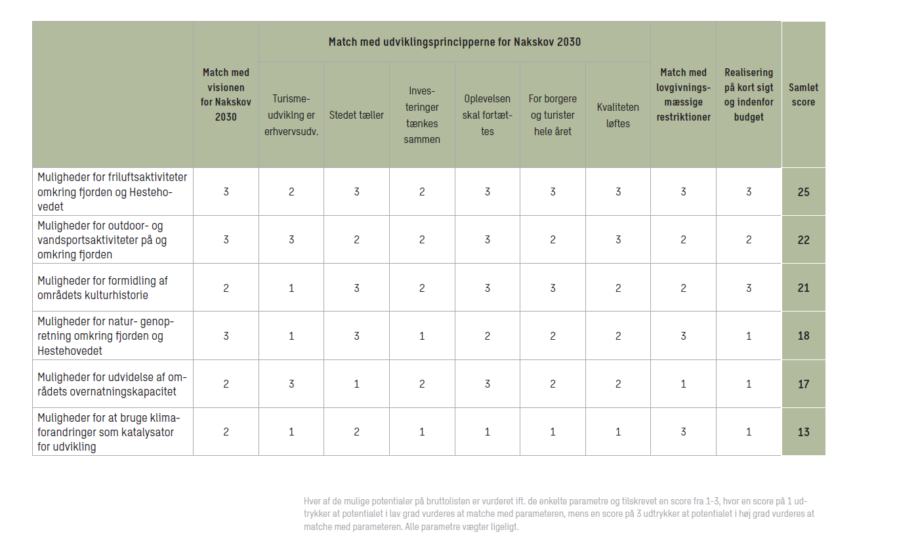

Slide 8
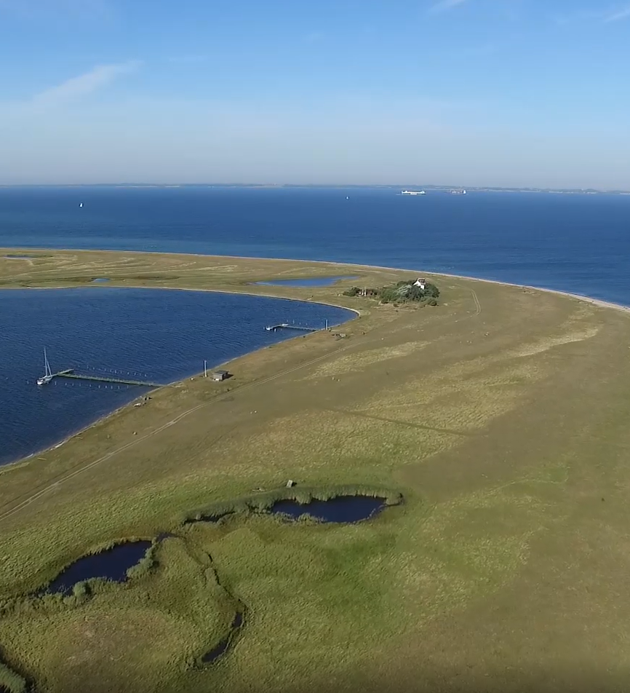
1. Muligheder for friluftsaktiviteter omkring fjorden og Hestehovedet
Faciliteter for friluftsliv: For at styrke friluftslivet rundt om fjorden, skal faciliteterne være til stede. Der er behov for at lave faciliteter som understøtter gående og cyklende, i form af opholds- og bålsteder, samt fugletårne.
Forbindelser mellem destinationerne: De forskellige destinationer i området skal forbindes af et mere klart og sammenhængende stisystem rundt om fjorden. Der er steder, hvor der kan undersøges om der kan etableres stier med større rekreativ værdi.
Koncentrerede faciliteter: For at skåne de store fredede områder, skal faciliteterne koncentreres på strategiske destinationer. Det giver strækninger, som er en uforstyrret naturoplevelse, mens den besøgende får en mere faciliteret oplevelse andre steder.

Slide 9
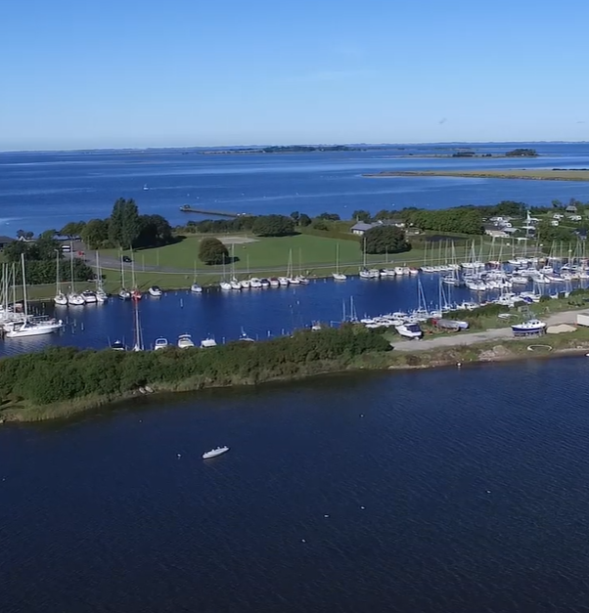
2. Muligheder for outdoor- og vandsportsaktiviteter på og omkring fjorden
Bedre muligheder for lystsejlerne: Nakskov Fjord er et spændende farvand at sejle i, hvor der er kort mellem oplevelser. Derfor er mulighederne for besøgende udefra store, men der mangler gæstepladser i højsæsonen. Ydermere kan kvaliteten af havnene og anløbsbroerne hæves.
Bedre oplevelser på vandet: Vandet er en rekreativ ressource for Nakskov. Der kan investeres i faciliteter, der for borgere og besøgende tættere på vandet, som grejbanker, omklædningsfaciliteter, nye badebroer etc. Dette gøres strategiske steder, hvor oplevelserne samles.
Styrk forbindelserne mellem destinationerne på vand: Man skal ved mange forskellige sejladsformer kunne komme rundt på fjorden. Her kan man facilitere alt fra kanoudlejning til fjordbusser. Her er det vigtigt, at man nemt kan få information om tilbuddene.
Modtagelse af besøgende: Tursejlere kan komme langvejs fra og ligger måske til i havnene nogle dage. Dette er en god mulighed for at få de besøgende ud og se, hvad området omkring Nakskov kan. Derfor skal der være let tilgængelig information om tilbud og gode transportmuligheder.

Slide 10
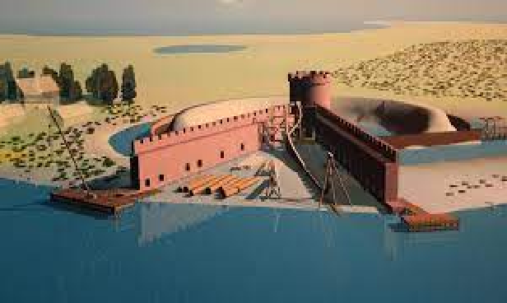
3. Muligheder for formidling af områdets kulturhistorie
  Behov for øget kvalitet og synlighed: Der ligger mange skjulte historier i Nakskov fjord, der venter på at blive fortalt. Samtidig er der steder, der trænger til et kvalitetsløft, så stederne fremstår indbydende.
  Behov for en samlet formidlingsstrategi: Der er behov for bedre koordination omkring formidlingen af områdets kulturhistorie og behov for en stærkere forankring af formidlingen hos områdets aktører.
  Behov for fælles visuel identitet: Der er behov for en
  mere gennemgående og let genkendelig markør, som kan
motivereområdets borgere og besøgende til at få
information og til at lede de besøgende videre til øvrige
lokationer i området.

Slide 11
Opsummering på analyse og potentialer – fase 1 og 2
Nakskov Fjord og de mange øer skal bindes bedre sammen, så området kan udgøre en stærkere og mere samlet helhed. Samtidig skal udviklingen af fjordområdet knyttes stærkere til udviklingen af Nakskov bymidte og Nakskov Havn.
Som led i arbejdet med helhedsplanen er hvert tema vurderet i forhold til en række faste parametre, herunder matchet med visionen for Nakskov 2030, matchet med udviklingsprincipperne for Nakskov 2030, matchet med lovgivningsmæssige restriktioner, samt mulighederne for at realisere indsatser på kort sigt og inden for det nuværende budget.
Følgende tre potentialer vurderes at have relevans for den fremtidige udvikling i og omkring Nakskov Fjord:
Muligheder for friluftsaktiviteter omkring fjorden og Hestehovedet
Muligheder for outdoor- og vandsportsaktiviteter på og omkring fjorden
Muligheder for formidling af områdets kulturhistorie
For hver af disse tre er der foretaget analyser af målgrupper, potentialer og udviklingsmuligheder. Disse analyser danner grundlag for en række overordnede indsatser, som igen danner grundlag for helhedsplanens strategi og anbefalinger.

Slide 12
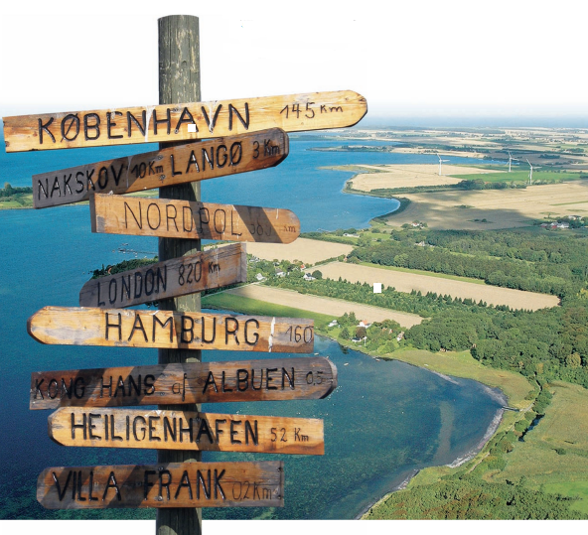
Fase 3: Anbefalinger
To strategier: 1. Fjorden rundt
2. Indefra og ud
Syv anbefalinger
Destinationer
1. Vandsportscenter på Hestehovedet
2. Helhedsplaner for Tårs og Langø
Forbindelser
3. Havnestien - fra Nakskov til Hestehovedet
4. Landveje
5. Vandveje
Fælles indsatser
6. Formidlingsstrategi
7. Visuel identitet

Slide 13
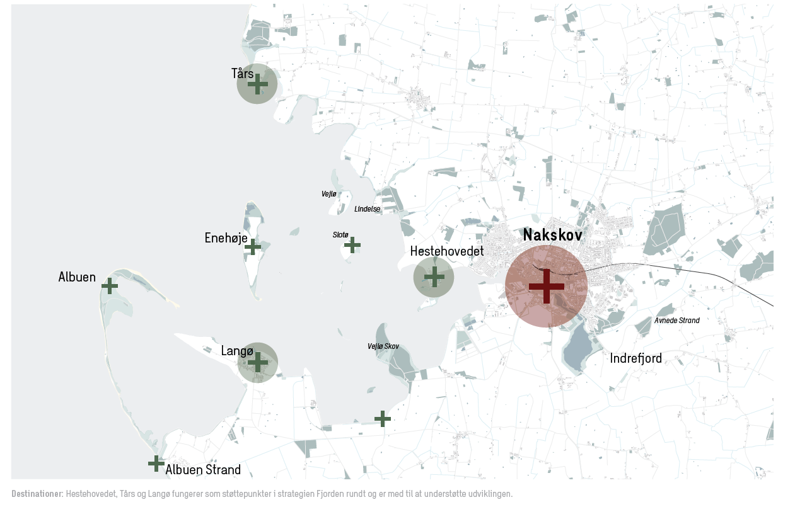
Fase 3: Anbefalinger
1. Fjorden rundt
For at realisere strategien Fjorden rundt er der behov for at skabe indbydende destinationer, der har gode rammer for oplevelser, friluftsliv og overnatninger. Hestehovedet, Tårs og Langø skal være vigtige destinationer, der inviterer gæster og borgere ud i fjordområdet fra Nakskov by.

Slide 14
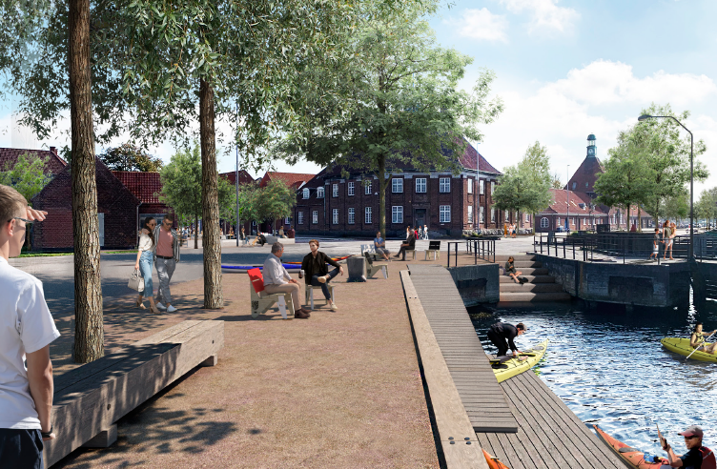
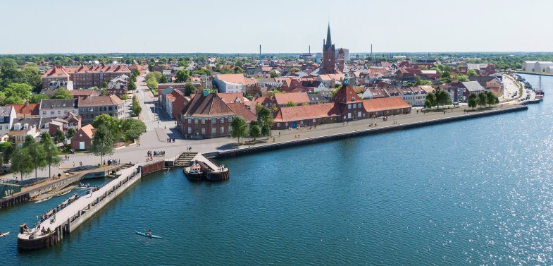
2. Udvikling indefra og ud
Foruden de overordnede og tværgående behov for at lave en sammenhængende og koordineret formidling og visuel identitet, skal udviklingen af Nakskov Fjord og Hestehovedet ske med afsæt i en “indefra og ud-tilgang”, således af de første investeringer og initiativer sker i forlængelse af fornyelsen af Torvet, Honnørkajen og Færgelejerne. Investeringer i områdets udvikling, kvalitet, oplevelsesmuligheder og tilgængelighed skal med andre ord ske fra byen/havnen og ud i fjordområdet. Derfor er der først og fremmest behov for at skabe en bedre sammenhæng mellem byen/havnen og Hestehovedet. Samtidigt er der behov for at skabe flere udfoldelsesmuligheder for både borgere og gæster på Hestehovedet med afsæt i vandsport- og friluftsliv, som bygger videre på det liv, som allerede er omkring havnen på Hestehovedet.

Slide 15
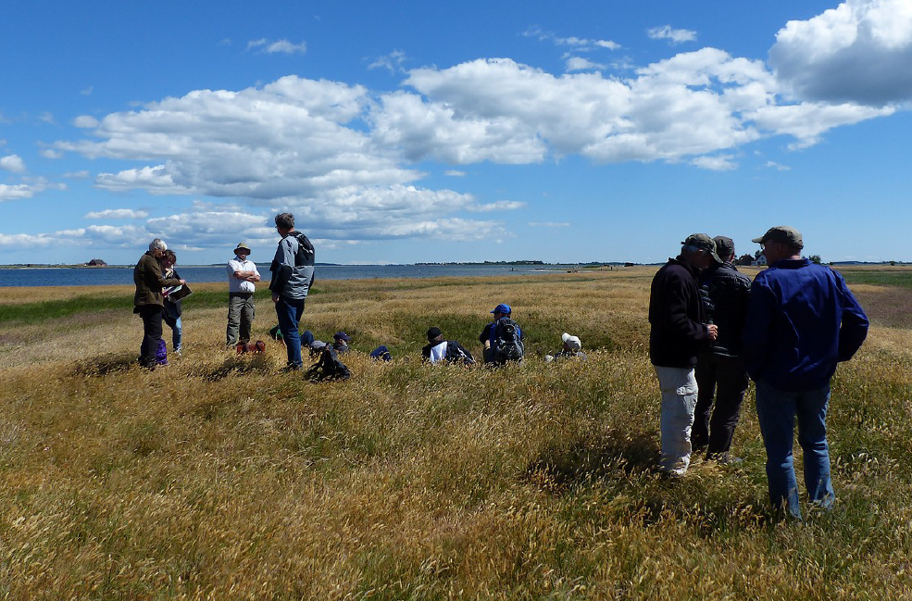
Syv anbefalinger
Nedenfor præsenteres de 7 anbefalinger, som skal sætte gang i en ny udvikling i Nakskov Fjord. Anbefalingerne er bygget op om destinationer, forbindelser og fælles indsatser.
Destinationer
1. Vandsportscenter på Hestehovedet
2. Helhedsplaner for Tårs og Langø
Forbindelser
3. Havnestien - fra Nakskov til Hestehovedet
4. Landveje
5. Vandveje
Fælles indsatser
6. Formidlingsstrategi
7. Visuel identitet

Slide 16
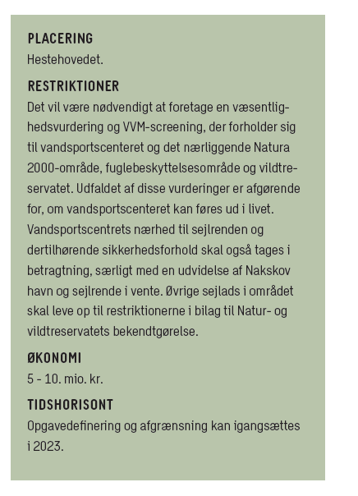
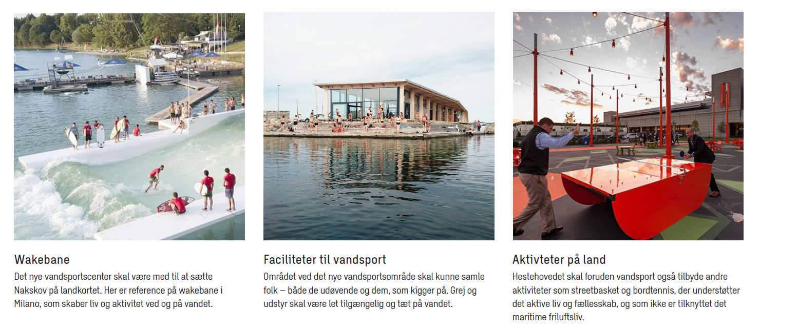
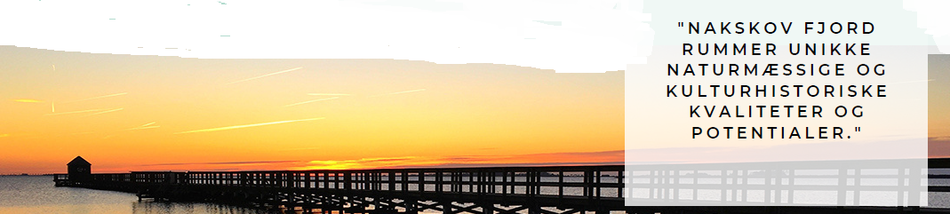
1. Vandsportscenter på Hestehovedet
Etablering af vandsportcenter mv.

Slide 17
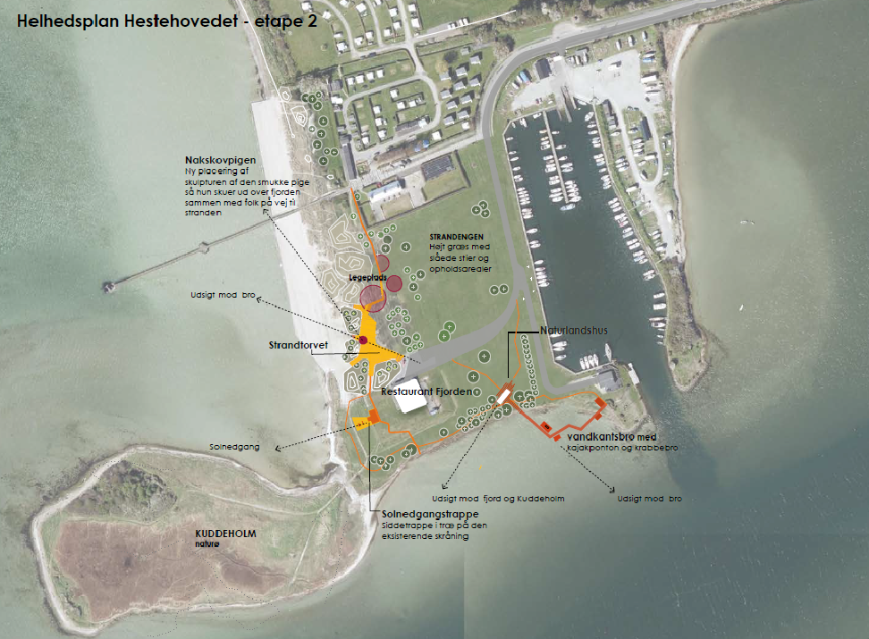
Sauna og omklædning

Slide 18
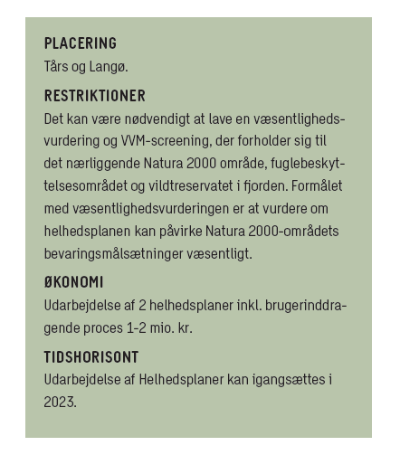
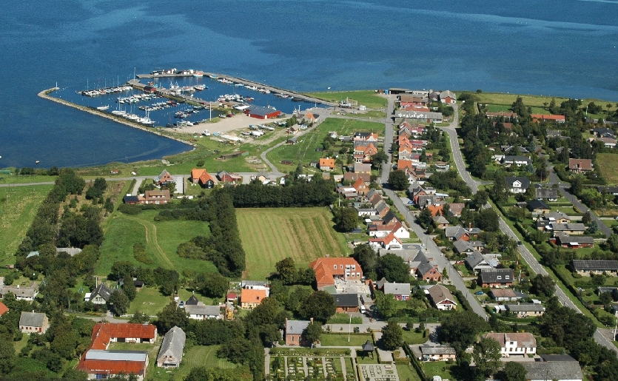
2. Helhedsplaner for Tårs og Langø
* Tårs har potentiale til at blive et knudepunkt for især lystsejlere og cykelturister,
og der kan etableres fysiske faciliteter, der understøtter og forbedrer forholdene for friluftslivet.
* Langø har potentiale til at formidle historien om det forsvundne ørige.
Langø har potentiale til at være et sted, som sender besøgende ud i landskabet og
fungere som et knudepunkt for udflugter.

Slide 19
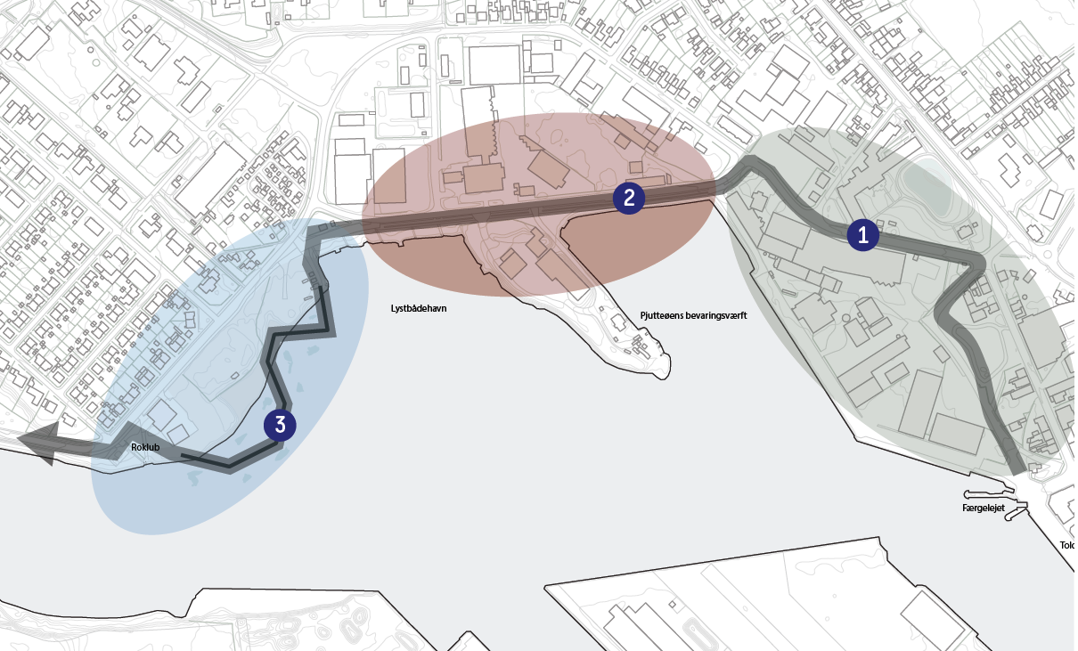
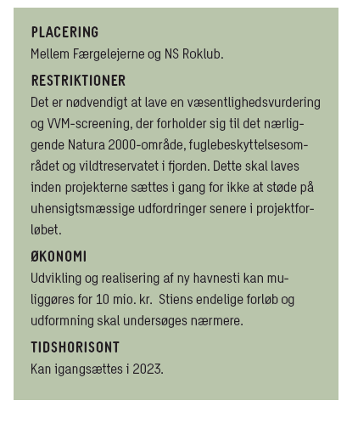
3. Havnestien - fra Nakskov til Hestehovedet

Slide 20
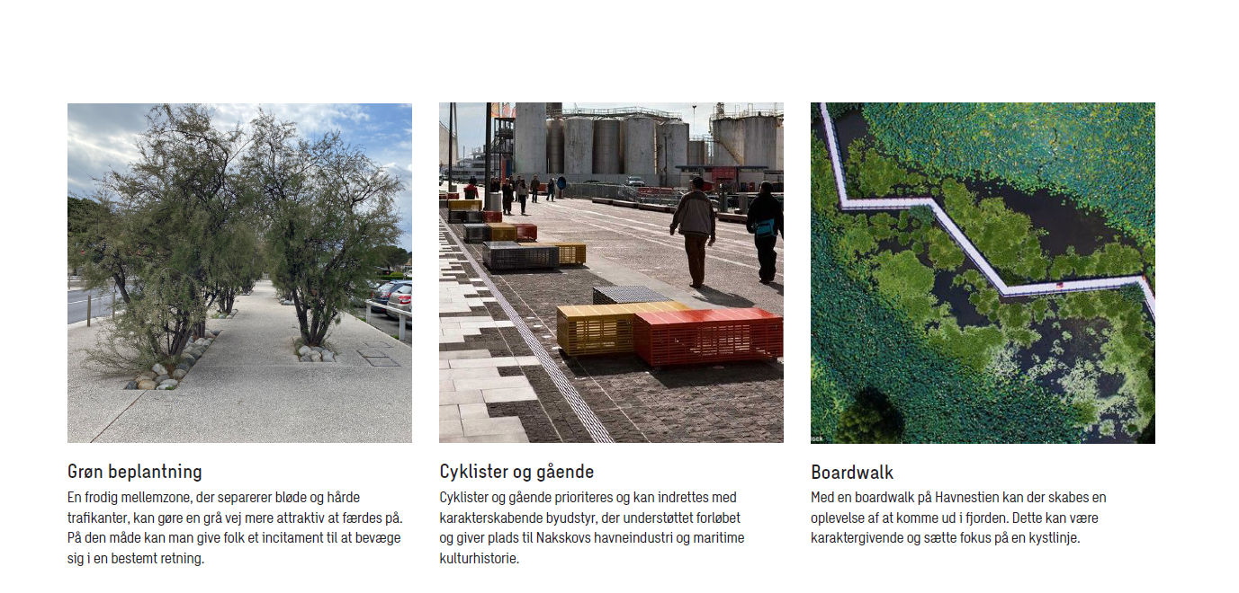
3. Havnestien - fra Nakskov til Hestehovedet

Slide 21
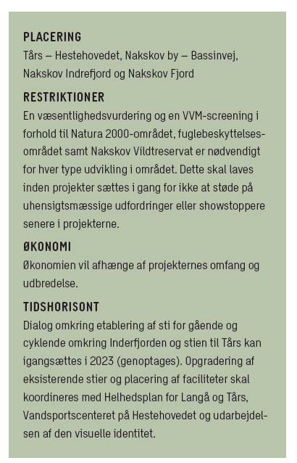
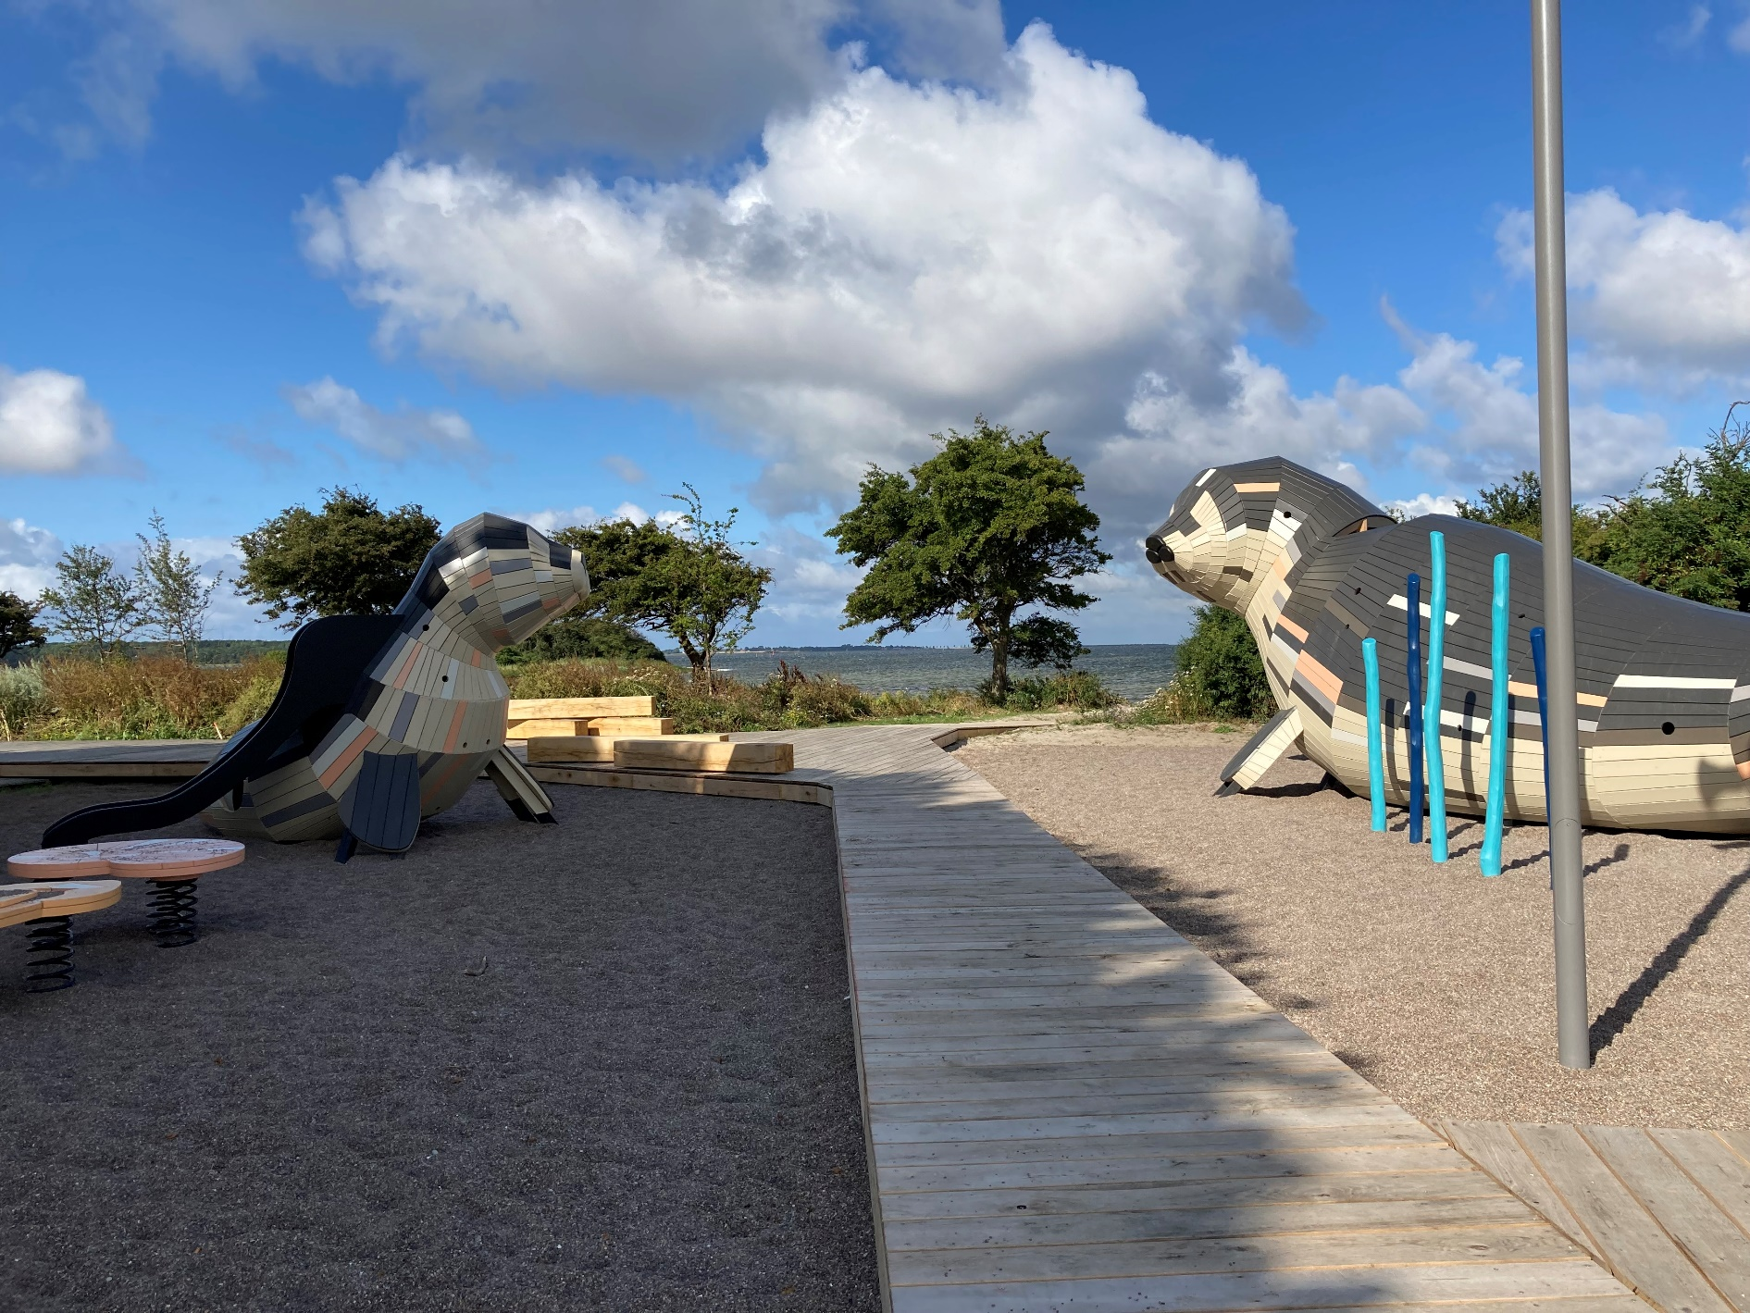
Anbefaling 4: Landveje
Tårs – Hestehovedet - For at koble Tårs og Hestehovedet sammen
skal det undersøges om der kan laves et stiforløb.
Nakskov by – Bassinvej - Stien går igennem et industrikvarter og opleves
som en barriere for at komme ud i landskabet syd for Nakskov.
Indrefjordstien – Muligheder for at etablere en sti hele vejen rundt om
Indrefjorden. Indrefjordstien kan forbindes til Avnede langs den gamle
kyststrækning igennem Avnede Skov, der er rig på oldtidsminder.

Slide 22
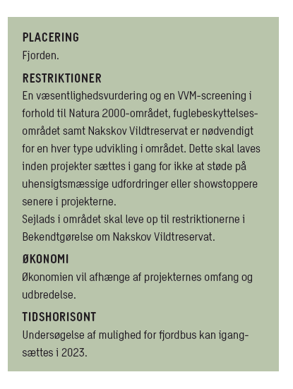
Anbefaling 5: Vandveje
Anløbsbroer og sejlrender skal opgrades
Havnenes kapacitet skal forbedres
Fjordbus etableres
Bedre forhold for roere og kajakroere

Slide 23
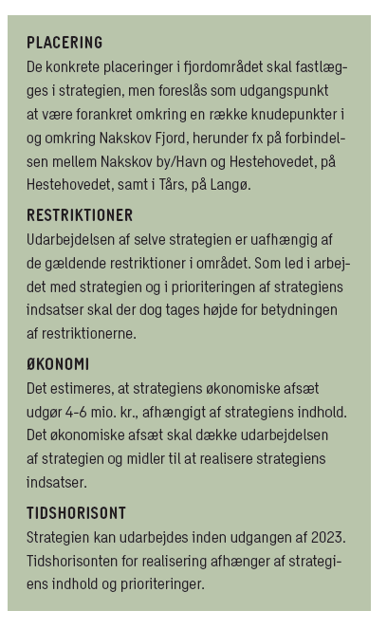

Anbefaling 6: Formidlingsstrategi - en fælles fortælling
Etablering af formidlingsstrategi og realisering
Der skal etableres en fælles retning for formidlingen af områdets
kultur- og naturhistorie. Retningen skal funderes i en strategi, der kan forankre
målet om en stærk og sammenhængende formidlingsindsats på tværs af lokale
aktører - lige fra de indsatser som i dag drives af ildsjæle og lokale foreninger til
indsatser, som er forankret hos Museum Lolland-Falster og i Havnebygningen
i Nakskov.

Slide 24
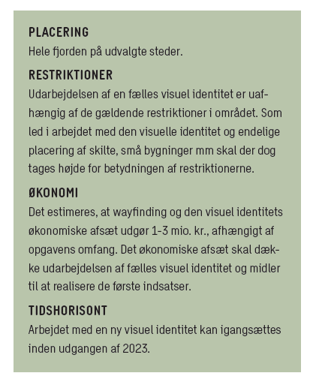
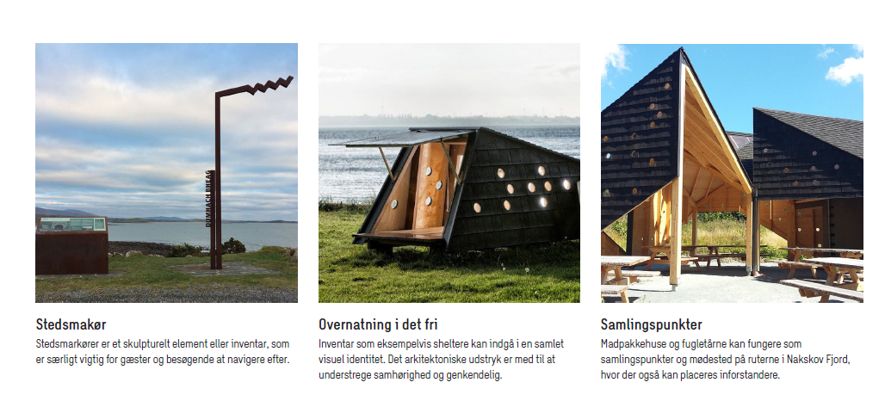
Anbefaling 7: Visuel identitet
Der skal etableres en fælles identitet som skal understrege samhørighed og sikre genkendelighed
og ensartet høj kvalitet på alle fremtidige fysiske elementer som skilte,
skraldespande, shelter, madpakkehus, fugletårne mm.

Slide 25
Afslutning og anbefaling
Følgende fire anbefalinger prioriteres i forhold til at realisere planen:
Hestehovedet
Formidling
Projekt Fra Havn til Strand
Følgende skal ikke prioriteres men der bakkes op:
  Anløbsbroer
  Fjordbus
  Helhedsplaner – Tårs og Langø

Slide 26
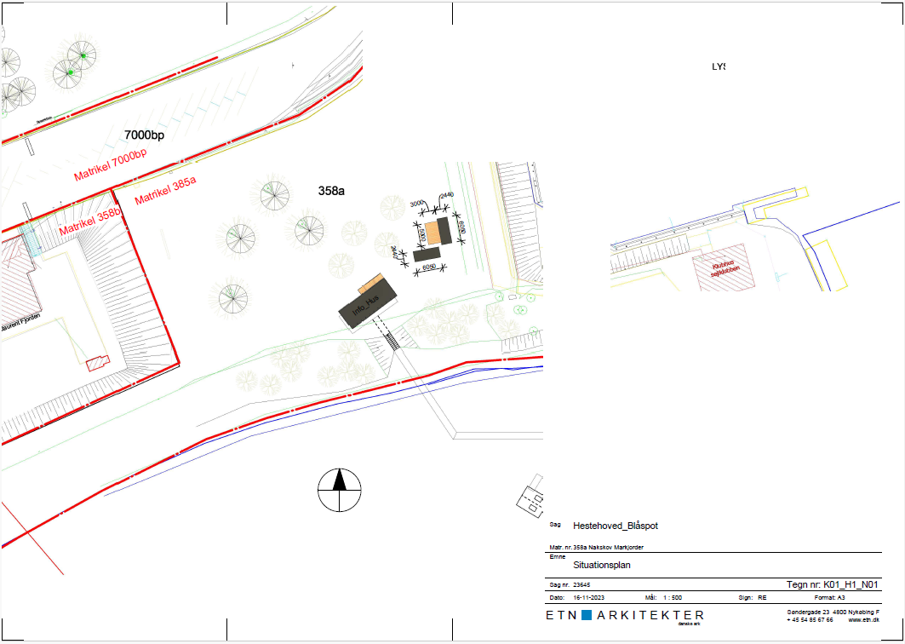
Nyt vandsportcenter

Slide 27
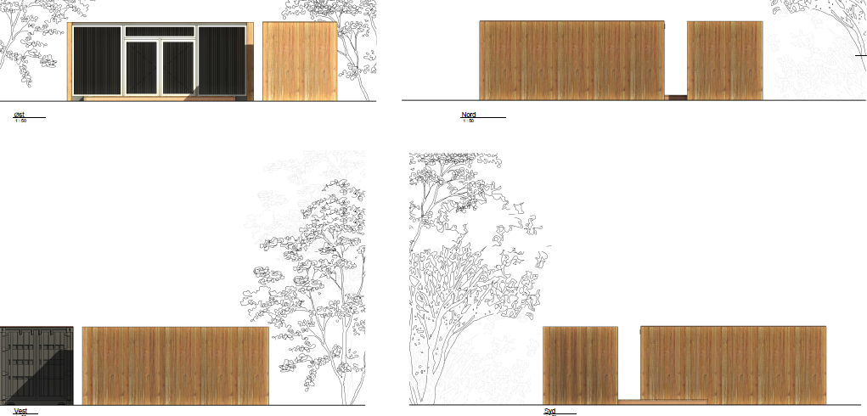

Slide 28
Hestehovedet
Næste skridt
Etablere vandsportcenter inden påsken 2024
Se på om der er andre mulige tiltag der kan laves på Hestehovedet
Etc.

Slide 29
Formidling
Næste skridt
Der etableres samarbejde med MLF
Der koordineres med Havnebygningen og formidlingen som kommer til at foregår der sammen med katapultdelen
I tråd med projektet fra Havn til Strand og skal koordineres med de 10-15 nudgingpunkter.

Slide 30
Følgende prioriteres ikke
Der skal ikke gøres mere aktivt mht. anløbsbroer – men vi bakker op, hvis der kommer et initiativ udefra.
Fjordbus vil ikke blive prioriteret - men der støttes op hvis der er et initiativ.
Helhedsplan for Langø og Tårs vil ikke blive prioriteret men der støttes op hvis der er et initiativ.

Slide 31





Spørgsmål
Tak for ordet!
Martin Nilsson
Projektleder
Nakskov 2030
51532357
mnil@lolland.dk
1

Slide 32
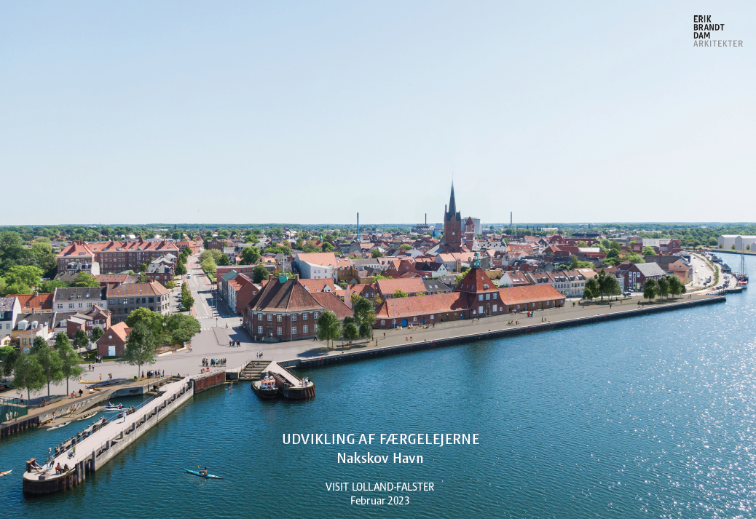
Projektet fra Havn til Strand

Slide 33
Fra Havn til strand
Indeholder 3 elementer: 1. Udvikling af Færgelejerne til rekreative formål
                2. Opgradering af forbindelsen mllen byen/havnen og Hestehovedet
                3. Udvikling af 10-15 punkter mellem byen/havn og Hestehovedet

Slide 34
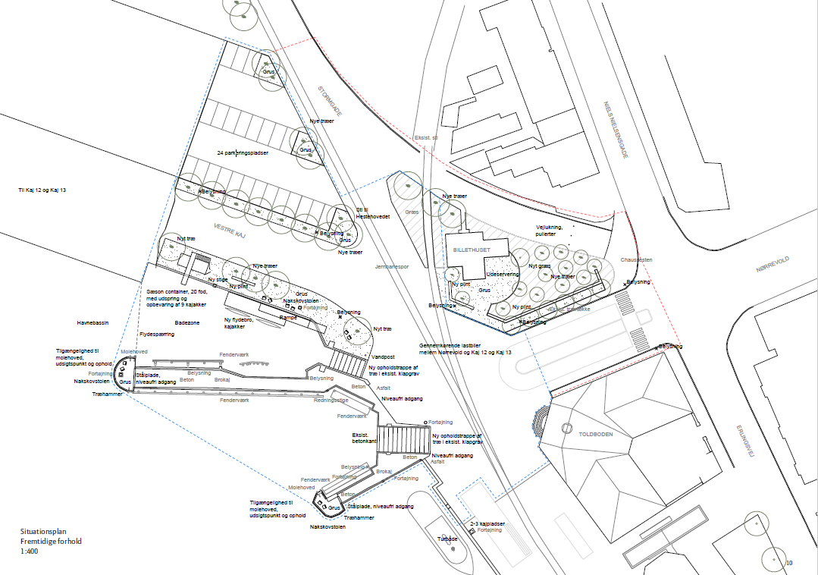
Færgelejerne

Slide 35
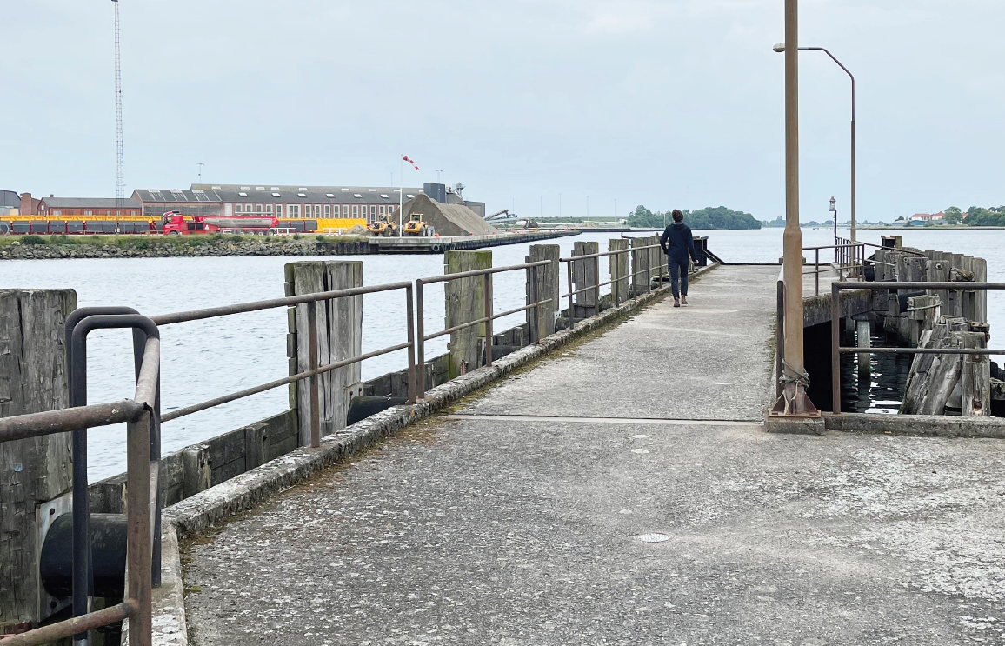

Slide 36
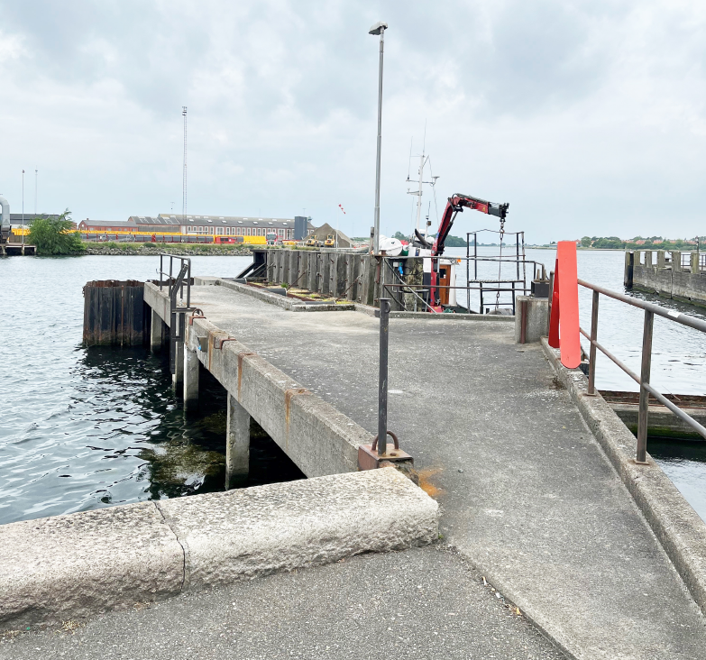

Slide 37
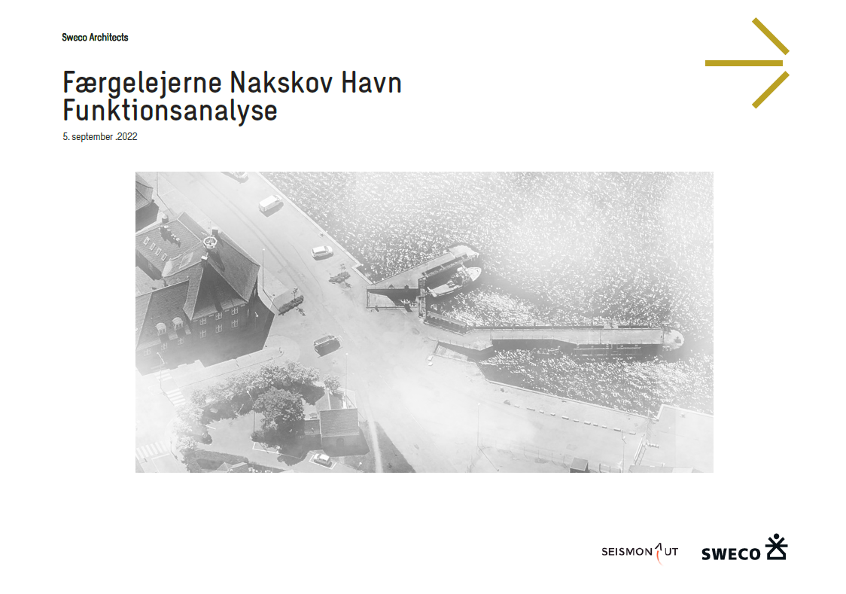

Slide 38
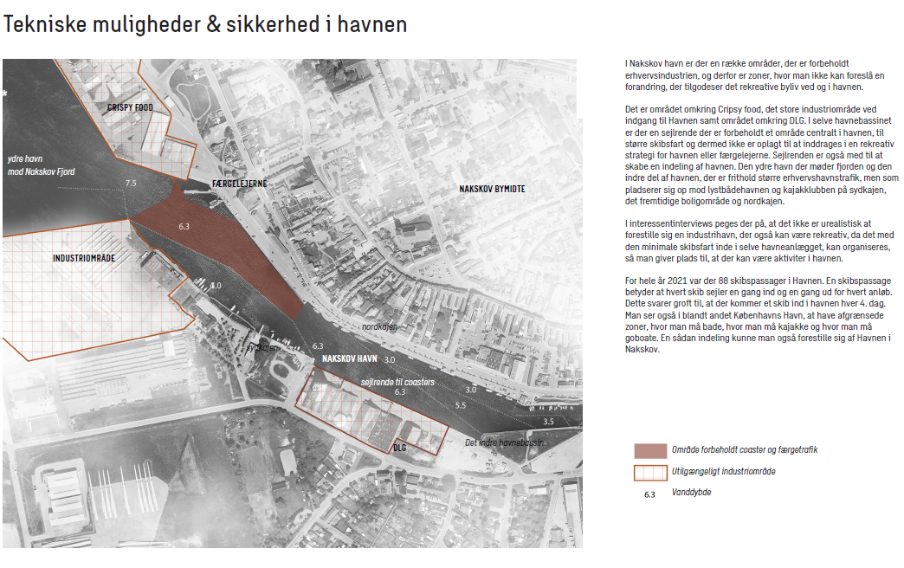
Tekniske muligheder og sikkerhed i havnen

Slide 39
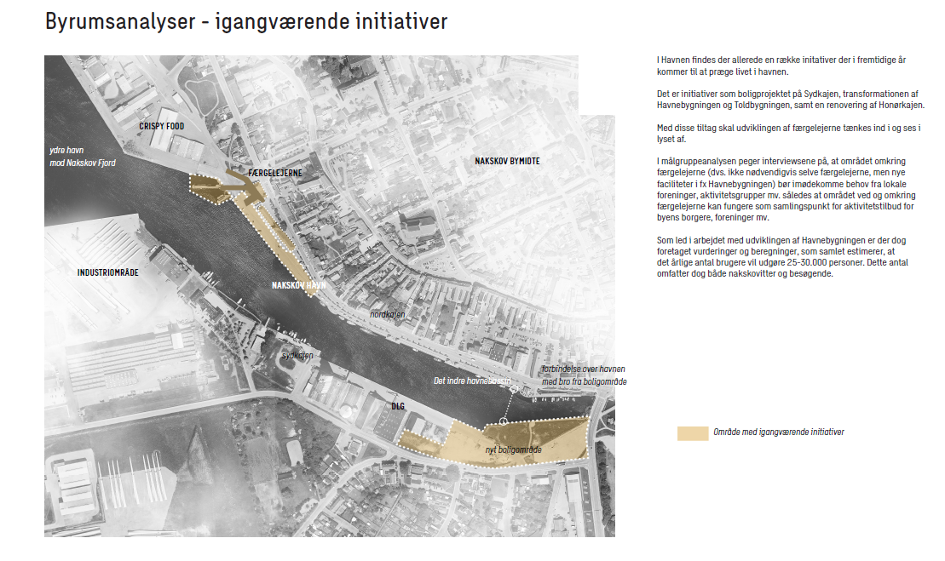

Slide 40
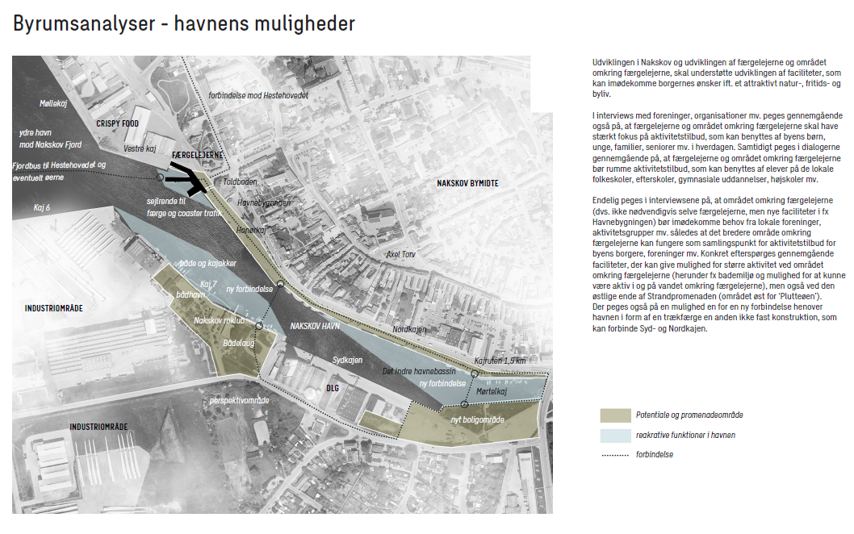

Slide 41
Forbindelse mellem Havn og Strand

Slide 42
Fra Havn til Strand
Næste skridt
Koordinere med Havnebygning og Honnørkajen
Udarbejde en detaljeret tidsplan
Finde rådgiver
Inddragelse omkring udvikling af oplevelsesruten
Projektet skal være færdigt inden udgangen af 2026

Slide 43
Tak for ordet!
Martin Nilsson
Projektleder
Nakskov 2030
51532357
mnil@lolland.dk
1

